Slide 1
CRUSH СИНДРОМ
Лектор: доц. д-р В. Данчева, дм

Slide 2
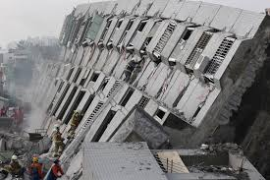
CRUSH синдром
Травматична рабдомиолиза
Синдром на дълготрайното притискане
Компресивен синдром
Рециркулативен синдром
Bywaters синдром

Slide 3
Рабдомиолиза – деструкция на напречно-набраздената мускулатура. Увреждане на мускулните фибри, особено на сарколемата на скелетните мускули, в резултат на което се освобождава миоглобин.
Crush синдромът e системна проява на увреждане на мускулните клетки в резултат на натиск или смачкване.

Slide 4
Crush синдром
Crush синдромът е клинично състояние, причинено от компресия на мускулите с последваща рабдомиолиза, водеща до електролитен дисбаланс, секвестрация на течност и миоглобинурия.
Crush синдромът е реперфузионно увреждане като резултат на травматичната рабдомиолиза! Появява се след освобождаването на натиска от смачкването

Slide 5
Причини (Мускулен разпад)
РАБДОМИОЛИЗА
Травматични
(компресия)
Нетравматични
Множествена трамва
Crush увреждане
Хирургично увр.
Кома
Иммобилизация
При усилие
Други
-Усилие/напрежение
-Топлинно увреждане
- Гърчове
- Метаболитна миопатия
- Малигнена хипертермия
- Медикаменти
- Инфекции
- Електролити
Notes:
There are several causes of rhabdomyolysis attributable to muscle breakdown. These can be broken down into traumatic and nontraumatic causes. Nontraumatic causes can be further broken down into exertional and nonexertional causes.

Slide 6
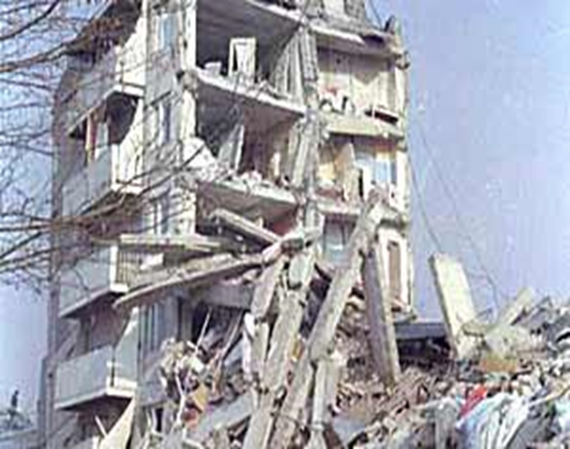
Базиран на 3 критерия
Всяко увреждане, което:
Засяга/включва мускулната маса
Продължителна компресия
(4-6 часа)
3. Нарушена
локална циркулация

Slide 7
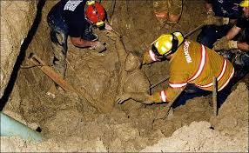
Епидемиология
Земетресения
Бомбардировка/атентати
Конструктивен/структурен колапс
Свличане/пропадане на земна маса

Slide 8
ИСТОРИЯ
1910 – в немска литература след земетресението от 1909 като „рабдомиолиза с триада: миалгия, намалена мускулна сила и тъмна урина.
Наименованието Crush синдром се дава през 1941 г. от Bywaters и Beall като следствие при затрупване по време на бомбардировка. Те наблюдават значително подуване на засегнатите крайници и развитие на ОБН.
1865 г. – Пирогов описва „местна травма на вцепененост“, „травматично напрежение на тъканите“ или „местна асфиксия“.

Slide 9
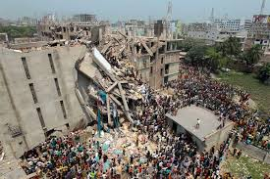
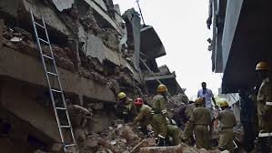
Конструктивен колапс
80% мъртви
10% леки увреждания
10% тежки увреждания
7/10 Crush синдром

Slide 10
ПАТОГЕНЕЗА
CRUSHING/СМАЧКВАНЕ
ИСХЕМИЧНО УВРЕЖДАНЕ НА МУСКУЛИТЕ
ОСВОБОЖДАВАНЕ НА ТОКСИЧНИ МЕТАБОЛИТИ

Slide 11
Тежестта на синдрома зависи от мускулната маса (4-6 ч. компресия)
Компресия на крайник
Миоглобинемия
ОБН
Локална компресия
Локална тампонада
Мускулна некроза
Капилярна некроза
Оток
ШОК
Ацидоза
Хиперкалемия
Екстрацелуларно преразпределение на течности
Мускулна исхемия
Инфаркт
Аритмия

Slide 12
Механизми на увреждане на мускулните клетки:
♦ Бърза клетъчна дисрупция
♦ Директен натиск върху мускулните клетки
♦ Васкуларни нарушения – циркулация (4 часа)
Микроваскуларни – повишено налягане
Оток и/или Compartment синдром
Кръвоизливи
Crushed +/- мускулна исхемия
♦ ATФ дефицит
♦ Понижена Na/K ATФ-за
♦ пермеабилитет на
сарколемата (Ca инфлукс)
♦ Лизис на мускулни клетъчни
мембрани
♦ Излив на K, CK, миоглобин и др.
Хиповолемия
(отвеждане на вода в увредените клетки)
хиповолемичен шок
Секвестрация
на течности
Повишени осмоли в ЕЦ пространство

Slide 13
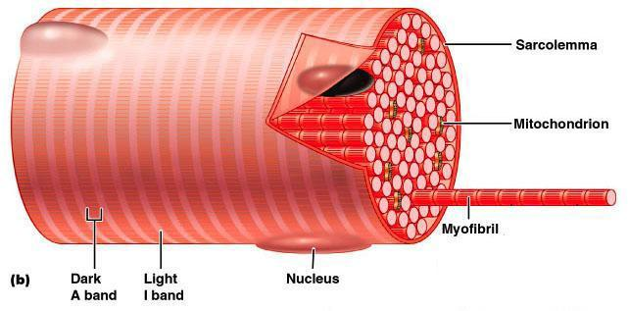
Патогенеза
♠ Компресията предизвиква клетъчна хипоперфузия и хипоксия
♠ Понижената ATФ-аза → нарушение на ATФ-азa помпа и пропускливост на сарколемата
♠ Лизираните клетки освобождават инфламаторни медиатори
♠ Tr агрегация
♠ Вазоконстрикция
♠ съдов
пермеабилитет

Slide 14
2 хипотези:
продължителна компресия на мускулите - исхемия.
стреч на мускулната сарколема:
повишена пропускливост на сарколемата.
инфлукс на Na, вода и екстрацелуларен Ca в саркоплазмата.
Резултатът е: клетъчно набъбване, повишен интрацелуларен Ca, нарушена клетъчна функция и дишане, понижена ATФ продукция и последваща смърт на миоцитите.
Мускулният оток може да причини ранен или по-късен (след няколко дни) compartment синдром.

Slide 15
Патофизиологични механизми
Увеличаване на артериалното налягане (поради увеличен кръвен поток в резултат на травмата) вазоспазъм увеличение на налягането в мускулите.
Обструкция на микроциркулаторната система.
Артериален и венозен колапс поради повишеното трансмурално налягане.

Slide 16
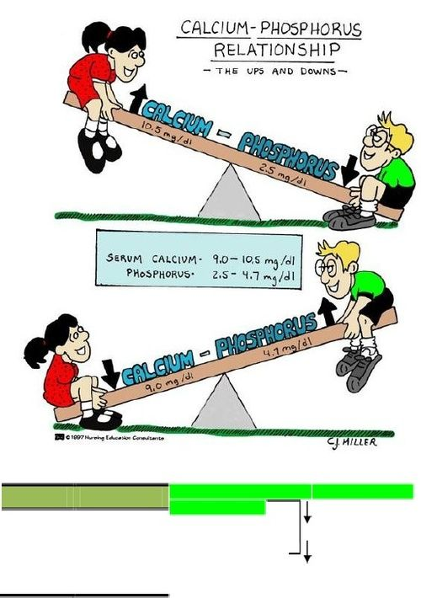
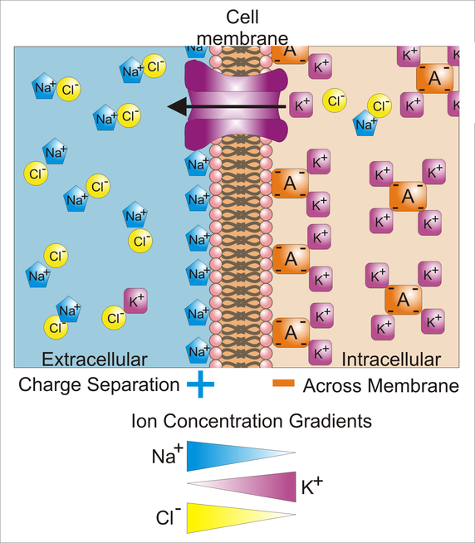
Лизираните клетки
освобождават:
Калий
Фосфати
Креатинкиназа (CK)
Миоглобин
Електролитен дисбаланс
Хиперкалемия
Хипокалцемия
Хиперфосфатемия
Хиперурикемия
Метаболитна ацидоза

Slide 17
Реваскуларизация
(след декомпресия)
Секвестрация на течност в увредената тъкан
Оток на засегнатия крайник – до некроза
Хемоконцентрация и шок
Миоглобин, калий, фосфати навлизат във венозната циркулация

Slide 18
Токсични метаболити, освободени в резултат на мускулната деструкция
Аминокиселини и други органични киселини
Ацидоза
Ацидурия
Аритмии
Креатин фосфокиназа
лабораторен маркер за Crush синдром
Свободни радикали, супероксиди, пероксиди
Тъканно увреждане

Slide 19
Хистамини:
Вазодилатация
Бронхоспазъм
Млечна киселина
Ацидоза
Аритмии
Левкотриени
Белодробни увр.
Чернодробни увр.
Лизозими
Клетъчни увреждания
Миоглобин
Преципитира в бъбречните тубули, особено в условия на ацидоза с ниско pH на урината – бъбречна недостатъчност
Азотен оксид (NO)
Вазодилатация,
Усложнява хемодинамичния шок

Slide 20
Фосфати
− хиперфосфатемия причинява преципитация на серумния Ca
−хипокалцемия (аритмии)
Калий
аритмии
ацидоза + хипокалцемия
(влошаване)
Простагландини
вазодилатация
белодробни увр.
Пурини (пикочна к-на)
нефротоксични
Тромбопластин
Дисеминирана
интраваскуларна коагулопатия (DIC)

Slide 21
Метаболитни нарушения при Crush синдром
Хиповолемия (секвестрация на течности в увредените мускули)
Хиперкалемия
Хипокалцемия (Са депозит/инфлукс в мускулите)
Хиперфосфатемия
Метаболитна ацидоза
Миоглобинемия / миоглобинурия

Slide 22
Системни последици на
Crush синдром
Резултат от смърт на мускулните клетки и излив на интрацелуларни метаболити в системната циркулация (reperfusion/реперфузионноувреждане)
Супероксидни аниони (свободни радикали) - мембранни увреждания.

Slide 23
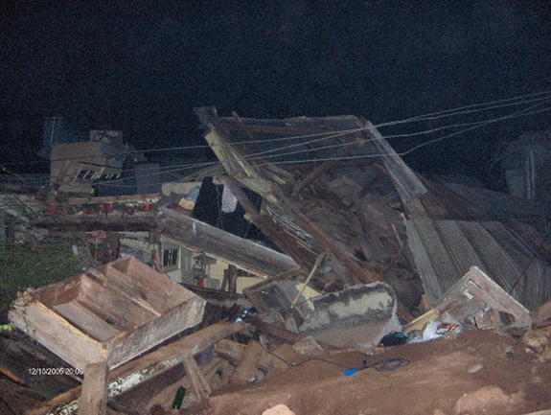
Клетъчна смърт
Тромбоцитна агрегация
Вазоконстрикция
Кръвоизливи
Повишен съдов пермеабилитет
Оток
Хипоксия

Slide 24
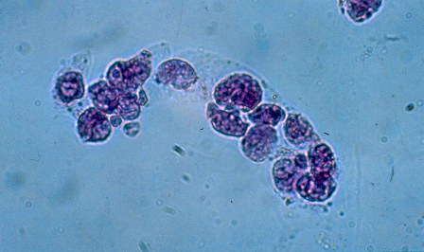
Механизми на ОБН при Crush синдром
♦Бъбречна вазоконстрикция с понижена бъбречна перфузия
♦ Образуване на седимент (цилиндри) – тубулна обструкция
♦ Директна нефротоксичност на
миоглобина ▪ Хем – генерирани свободни
радикали
Тубуларен клетъчно-епителен седимент
(цилиндри: гранулирани
(фино, едро), хиалинни, восъчни
тубулно-епителни)
Ренална хипоперфузия + Ренална тубулна некроза = Бъбречна недостатъчност

Slide 25
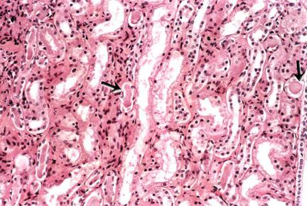
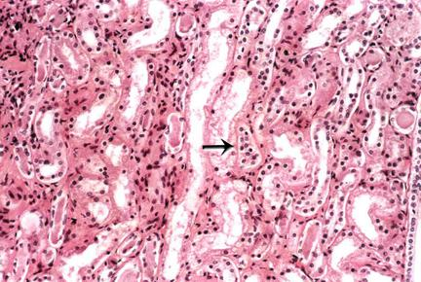
Остра тубуларна некроза. Интратубуларен седимент
Остра тубуларна некроза
Образуване на гранулиран седимент

Slide 26
Ренална токсичност на миоглобина
Ацидурия – за да може миоглобинът да причини бъбречни увреждания.
При pH < 5.6, миоглобинът се дисоциира на 2 компонента:
Глобин (нетоксичен при инфузия)
Ферихематин (токсичен)
Миоглобинът може да преципитира (особено в условия на хиповолемия и ацидоза)–обструкция на бъбречните тубули.
Директна токсичност на бъбречните тубули.

Slide 27
Клинична картина
От асимптоматична до ОБН и DIC
Триада : мускулна болка, слабост, тъмна урина !!!
Мускулноскелетни симптоми: болка (вкл. ставна), слабост, подуване (оток), скованост, изтръпване, парестезия (сензорни и моторни смущения в компресираните крайници)
Болка (рано) – дълбока, постоянна, недобре локализирана. Влошава се от пасивно разтягане на мускулната група и не се повлиява от аналгезия.
Късни прояви – парализа, загуба на функция и липсващ пулс.
Увредената област – много напрегната, твърда. Предотвратява се адекватен приток на кръв към останалата част на крайника. Изпъната, подута и лъскава кожа, понякога с кръвонасядания по нея.

Slide 28
Общи симптоми:
общо неразположение
температура (треска)
тахикардия
гадене
повръщане (биохимични отклонения, урея, креатинин, пикочна киселина, фосфати СК – повишени)
гърчове

Slide 29
3 периода:
Ранен – шок (до 3-я ден след травмата);
Междинен - остра бъбречна недостатъчност;
Късен (реконвалесценция) – 2 седмици – 1-2 месеца след травмата.

Slide 30
След шока, междинен или светъл период може да се наблюдава:
Подобрено състояние
Нормализиране на пулс и RR
Телесна температура – 37.6 – 38.5
Олигурия
Може да се развие и тежка форма
смърт

Slide 31
Този период е последван от следващата фаза на crush синдром (до 4 – 5 ден след травмата) със симптоми на остра бъбречна инсуфициенция: хиперазотемия, хиперкалемия, метаболитна ацидоза. Диурезата намалява до критични нива (30-20 мл/ч). Анемия, хипонатремия, хипокалцемия. Съдържанието на албумин се понижава. ОБИ може да се развие и при липса на шок.

Slide 32
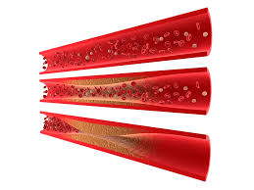
Образуване на мастни глобули и микротромби
Кръвен поток
Тъкани и органи

Slide 33
Патологични промени
директна клетъчна деструкция мускулна исхемия
(веднага) (няколко часа по-късно)
Исхемичната смърт на мускулите (около 6 часа). Причината за ранна некроза (първите часове) се дължи на механичния фактор, а по-късно на хипоксията. Поради директната клетъчна деструкция, интрацелуларните субстанции попадат в кръвта. По време на компресивната и исхемичната фаза на мускулното увреждане, исхемични токсини пенетрират в кръвния поток (метаболити на анеробната гликолиза). И в двата случая – директно и исхемично увреждане – нарушение на кръвната циркулация и дишането.

Slide 34
Усложнения
Ранни
Хиповолемия
Хиперкалемия
Хипокалцемия
Аритмии
Сърдечен арест
Compartment синдром
Късни (12-72 ч)
ОБН
ДИК (DIC)
ОРДС
Сепсис

Slide 35
Лабораторни изследвания
Креатин киназа(CK)
Серум референтни стойности:
мъже: 38-174/200 IU/L или 2.86 SI (mkat/L);
жени: 26-140 IU/L или 2.42 SI (mkat/L)
Повишават се към 2 до 12 ч. след мускулното увреждане и достигат max в първите 24 - 72 часа. Понижение – 3-5 дни след травматичното увреждане
Хиперкалемия
Хиперфосфатемия
Хипокалцемия
Хиперурикемия (пикочна киселина)
Миоглобинурия

Slide 36
Други мускулни маркери
Миоглобин съдържание в серум или урина
Появява се в урината, когато плазмената концентрация надхвърля 1.5 mg/dl
Промяна в цвета на урината до тъмно червеникаво – кафеникава > 100mg/dl
Кратък T_{1/2} (2-3 часа)
Серумните нива се възвръщат към нормалните след 6-8 часа
ЕКГ – колкото е възможно по-рано за признаци на хиперкалемия

Slide 37
Диференциална диагноза
Тумор лизис синдром
Топлинен удар
Рабдомиолиза при усилие
Удар от електрически ток(> 1000 волта)

Slide 38
Други увреждания при Crush синдром
Висок процент на комбинирани увреждания
Фрактури на крайници и лацерации – най-чести
При crush увреждане на торса – абдоминални увреждания като допълнение към абдоминални компресивни мускулни увреждания
„Травматична асфиксия" при компресия на гръден кош
Прахово инхалиране
Пожари – изгаряне, газова инхалация и CO интоксикация
Хипотермия или хипертермия

Slide 39
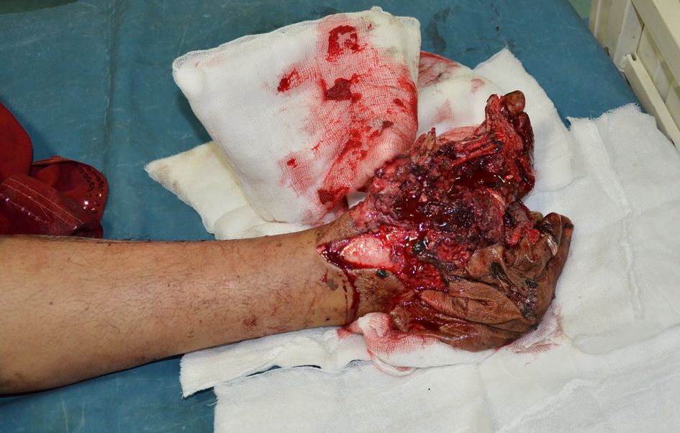
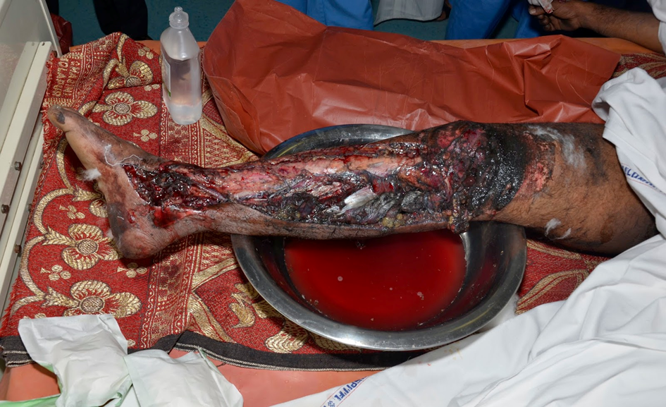
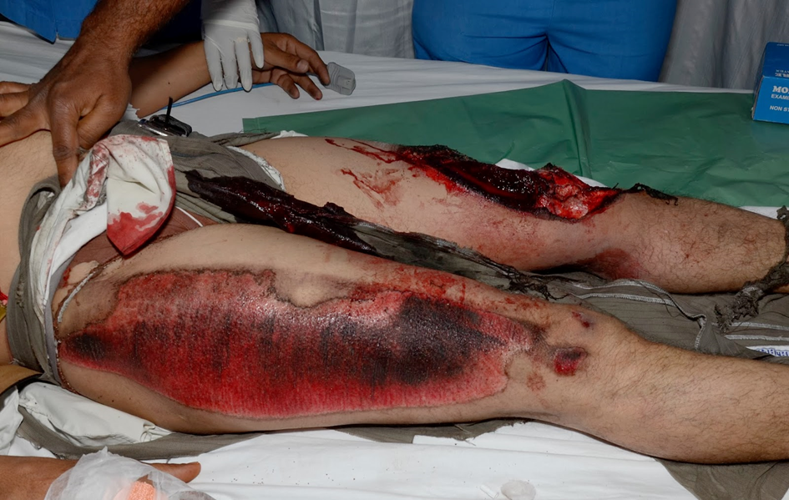
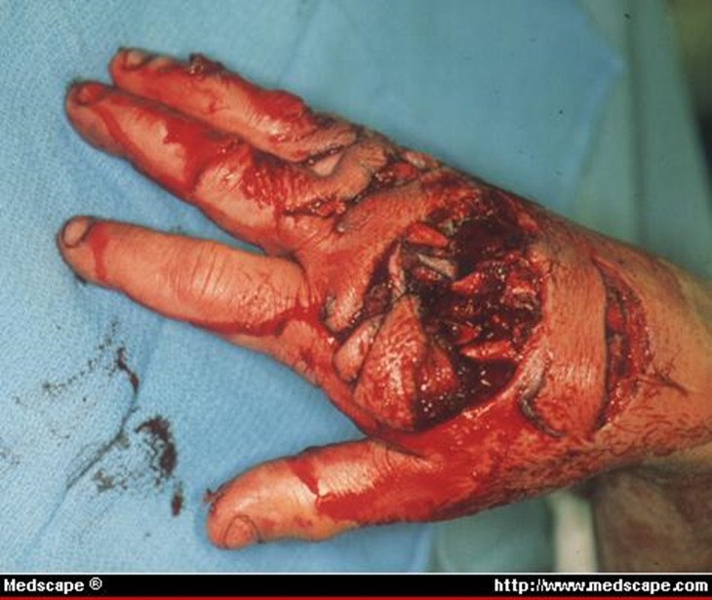

Slide 40
Първа помощ при crush-синдром
Премахване на компресивния фактор
Проксимален турникет, за да се ограничи разпространението на токсини в организма
Наркотични аналгетици за болка и предотвратяване на шок
Интензивната терапия на crush синдром трябва да започне в най-ранната фаза поради характерните промени, които се формират в следващите 5-6 часа след травмата

Slide 41
ЛЕЧЕНИЕ Алгоритъм
- Първоначално: 1-2 L/ч
-100-200 ml/ч (при хемолиза)
-Коригира електролитния дисбаланс
CK>5000
Физиологичен р-р
изотоничен
IV течности
Диуреза цел: 200-300ml/ч
Серийни измервания на СК
CK<5000
Стоп на лечението
Трябва да бъдат изключени разтвори, съдържащи К: Ringer, Hartmann и др.
Notes:
Keep in mind, volume status. Though initial volume resuscitation is warranted, maintaining volume status is equally important. The keys here that one wants to achieve are hemodynamic stability and adequate urine output.

Slide 42
Бикарбонат
Бикарбонат: Форсирана алкална диуреза
Редуцира бъбречната хем-токсичност;
Понижава освобождаването на свободно Fe от миоглобина, образуването на вазоконстриктивните F₂-изопростани и риска за тубулна преципитация на пикочната киселина. Алкализирането повишава разтворимостта на миоглобина и повишава неговата екскреция;
Повишава pH на урината до 6.5 и по този начин повишава разтворимостта на хем-пигментите;
Добавя се 50 ml 8.5% натриев бикарбонат на всеки литър;
Няма ясно доказателство, че алкалната диуреза е по-ефективна от физ. разтвор диурезата за предотвратяване на ОБН.

Slide 43
Mannitol: Форсирана диуреза
Минимизира отлагането на хем пигменти шлака в бъбречните тубули;
„Прихваща“ свободни радикали в мускулите – лимитира развитието на некроза;
Позитивен инотропен ефект върху сърцето;
Подпомага елиминирането на миоглобин от бъбреците и предотвратява бъбречна недостатъчност;
Инициира диуреза;
Най-важното: подпомага декомпресията при compartment синдром чрез мобилизиране на течност от увредените мускули (премахва нуждата от фасциотомия).

Slide 44
Mannitol
Ефекти:
Повишава интраваскуларния обем
Повишава сърдечния дебит и контрактилност
Редуцира налягането при compartment синдром
Ренални ефекти:
Повишава гломерулната филтрация
Повишава интратубулното налягане и поток
Дилатация на бъбречните съдове
Осмотична диуреза

Slide 45
Mannitol - Контраиндикации
Анурия;
Тежка застойна сърдечна недостатъчност;
При тези пациенти може да се инициира терапия с пресори (допамин), за да се понесе натоварването с течности или ранна диализа

Slide 46
Mannitol - Дози при Crush синдром
Mannitol 20 % разтвор 0.25 г/кг IV за 10 – 30 минути;
Диурезата трябва да започне за 15 – 30 мин.
Ако количеството урина отново намалее, трябва да се приеме хиповолемия и само след агресивна рехидратация, може да бъде инжектирана втора доза mannitol;
Max доза: 2 г/кг/ ден (или 200 г/ден)

Slide 47
Хиперкалемия при Crush синдром
Среща се често след екстракцията
Може да бъде фатална
Може да се прояви преди развитието на ОБН
Може да се развие без очевидни симптоми на compartment синдром
Може да изисква спешно доболнично лечение

Slide 48
Лечение на хиперкалемия в болница:
IV инфузия на хипертоничен (40%) разтвор глюкоза (50 ml) с инсулин
10% разтвор на Calcium chloride или Ca gluconate (30 ml за 20 min – стабилизира сърдечната мембрана, хипер/K – хипо/Ca
небулизиран albuterol (2.5 mg в 3 cc) (beta 2-aдренергична стимулация върху К метаболизъм)
Ако нивото на К в плазмата е повече от 7 mmol/L - спешна хемодиализа. Специално внимание върху контрола на диурезата!

Slide 49
При липса на стимулирана диуреза, не се
прилага Furosemide (Lasix) или Mannitol
повече от един път, защото вече се е развила
тубуларна бъбречна некроза. Хемоабсорбция
и хемодиализа са необходими.
При сорбционните методи съдържанието на К,
Р, Mg и други токсични субстанции намалява.

Slide 50
Хемоабсорбция и хемодиализа
Среднотежки и тежки форми – индикация за хемоабсорбция
Развитие на ОБН – хемодиализа
При тежка форма на crush синдром – двете процедури, абсорбция и диализа
Абсорбцията подпомага елиминирането на енцефалопатия, но рязко променя нивата на урея и креатинин в кръвта.
Хемодиализата ефективно елиминира хиперазотемията и хиперхидрацията
Опасната хиперкалемия и хиперхидрация са абсолютни индикации за „изкуствен бъбрек“ – премахват урея и калий

Slide 51
Допълнително третиране на Crush синдром
Кислород (дори пациентът да не е хипоксемичен, кислородът подпомага мускулната исхемия)
медикация за болката
Тетанус имунизация
Acetazolamide (карбоанхидразен инхибитор: 250
mg PO). Подпомага екскрецията на бикарбонат в урината.
Furosemide може да инициира диуреза, но не е много предпочитан, защото подкиселява урината

Slide 52
Хипербарна оксигенация:
насищане на плазмата с кислород;
повишена тъканна жизнеспособност;
вазоконстрикция – отлив на течност и намалена секвестрация – редукция на отока;
директно подпомага заздравяването на раните чрез фибробластна пролиферация;
редуцира анаеробния бактериален растеж в некротизирания мускул;
доза 2.5 атм. за около 1.30 ч. два пъти дневно/за 1 седмица.
Плазмафереза при комплексно лечение – висока ефективност при ликвидиране на ДИК синдром и детоксикация на организма.

Slide 53
Антиоксиданти
Много от тези агенти се използват в ранните фази на лечение на crush синдром, за да минимизират количеството на нефротоксичния материал, освободен от мускулите.
Pentoxyphylline (производно на ксантина) подобрява микроваскуларния кръвен поток. Понижава неутрофилната адхезия и освобождаването на цитокини.
Vitamin E, vitamin C, лазароиди (21-аминостероиди) и минерали като Zn, Mn, Se, всички те притежават антиоксидантна активност и могат да бъдат използвани при лечение на пациенти с рабдомиолиза.

Slide 54
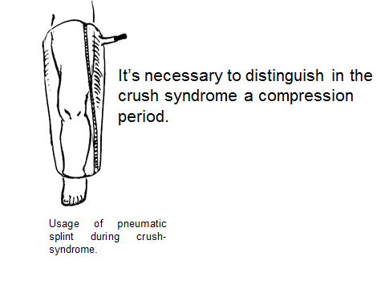
Лечение на инфекции
Широкоспектърни бактерицидни антибиотици, без нефротоксичен ефект.
Комбинирана антибиотична терапия.
Фиксация на фрактури и ампутация като спешна процедура

Slide 55
Прогноза
Повишен риск за бъбречна недостатъчност:
2 или повече засегнати крайници
недостатъчна ранна инфузия на течности
Деца в по-малък риск - диализа
50 % или повече от пациентите са с дълготрайна обездвиженост при фасциотомия
Продължителна физиотерапия

Slide 56
Причини, водещи до летален изход
ОБН
ОРДС
Сепсис
Исхемично органно увреждане
ДИК
Електролитен дисбаланс

Slide 57
По-важни инциденти с развитие на Crush синдром
Земетресения :
Tangshan, China 1976
Armenia 1988
Iran 1990 and 2003
Northridge, California 1994
Kobe, Japan 1995 ("Hanshin-Awaji")
Turkey 1992 (Izmir, "Marmara" 1999)
Терористични атаки:
Israel
Lebanon
Saudi Arabia

Slide 58
Compartment синдром
Crush увреждане
Crush синдром
Compartment синдром

Slide 59
Compartment syndrome
Определя се като “повишено налягане в затворено пространство, водещо до нарушена микроциркулация и клетъчна смърт в резултат на кислороден глад”
Острият compartment синдром може да предизвика тежки последици, вкл. парализа, загуба на крайник, смърт.

Slide 60
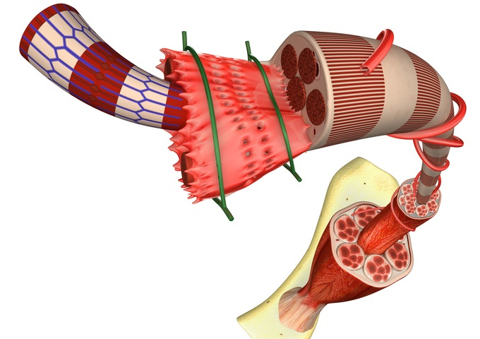
Патофизиология
Compartment синдром се развива при прекомерен натиск/налягане в затворено мускулно пространство, в резултат на кръвоизлив или оток след увреждането. Опасно високото налягане възпрепятства притока на кръв към и от засегнатите тъкани.

Slide 61
Епидемиология
Остър Compartment синдром:
Травма – фрактури, хематома, животински/инсекти ухапвания, crush увреждане, хирургична интервенция на кръвоносни съдове на крайници
Оток – измръзване, изгаряне, прекомерни усилия
Коагулопатии - генетични, ятрогенни или придобити; кръвни съсиреци в кръвоносните съдове на крайниците
Друга външна компресия - прекалено стегнати превръзки, продължителна компресия на крайник при загуба на съзнание, изкл. енергични упражнения (разтягане под налягане), анаболни стероиди.

Slide 62
Абдоминален compartment синдром може да се развие след тежко увреждане, хирургична интервенция и др.:
Травма, особено когато води до шок
Абдоминална хирургия, особено чернодробна трансплантация
Изгаряне
Сепсис
Тежък асцит или абдоминални кръвоизливи
Фрактура на пелвис
Налягането се повишава – кръвният поток от и към коремните органи е редуциран увреждане

Slide 63
Compartment синдром: Клинични симптоми
5 „Р“ (Five “Ps”)
Болка (Pain) – най-важен симптом – дифузна интензивна, екзацербираща при движение, допир, натиск, разтягане;
Парестезии (Paresthesias) – загуба на чувствителност под областта на CS, ирадиираща;
Пасивен стреч (Passive Stretch) – силна болка при разтягане на мускула
Налягане (Pressure) – осезаема напрегнатост в засегнатия участък (понякога топъл), не се препоръчва палпация за диагностика
Липса на пулс (Pulselessness) – най-малко надежден, често се установява на късен етап; CS засяга микроциркулацията, големите кръвоносни съдове не са засегнати
CS е типично локализирано увреждане!

Slide 64
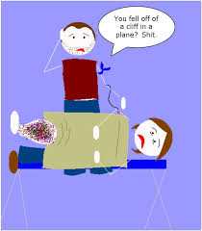
Лечение
Доболнично (BLS)
Кислород
Не се използва лед; ледът повишава вазоконстрикцията
Не се повдига крайникът;
Иммобилизация (при транспортиране)
Транспорт до болница

Slide 65
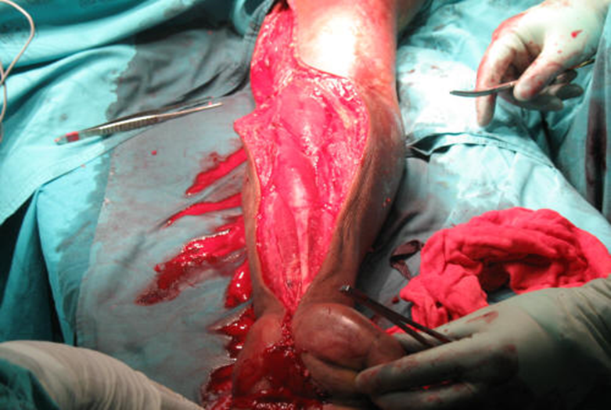
Доболнично лечение (ALS)
Венозен източник (инфузия на течности)
Облекчаване на болката - Fentanyl предпочитан – осъществява същия контрол на болката като Magnesium sulphate, но без вазодилатация
USAR/Military Protocol – полева фасциотомия
Фасциотомия за облекчаване на CS

Slide 66
Compartment синдром: Усложнения
Тъканно увреждане – необратимо в рамките 4-12 часа, в зависимост от тъканта и налягането;
Ампутация – предотвратяване на гангрена
Бъбречна недостатъчност и/или смърт – химичен дисбаланс, инфекции, сърдечни усложнения
CS е независимо увреждане, което не преминава в Crush синдром. Това е crush увреждане, но напълно различно от Crush синдром.

